Slide 1
«Гуманизация производства на базе модернизации: перспективы индустрии 4.0 для корпоративной, социальной и экологической ответственности».
Чубаева Наталья Николаевна

Slide 2
Гармоничное развитие экономики в современных условиях должно быть при следующих условиях:
- Сохранение и восстановление экологии;
- Деятельность препятствующая изменениям климата;
- Снижение доли использования в производственных циклах не возобновляемых ресурсов;
- Решение социальных проблем;
- Удовлетворение потребностей человека, раскрытие и реализация потенциала

Slide 3
Цель исследования:
- Проведение анализа производственной деятельности и сопоставление результатов исследования с глобальными трендами в области добычи нефти и газа, а также оценка соответствия программе гуманного развития.

Slide 4
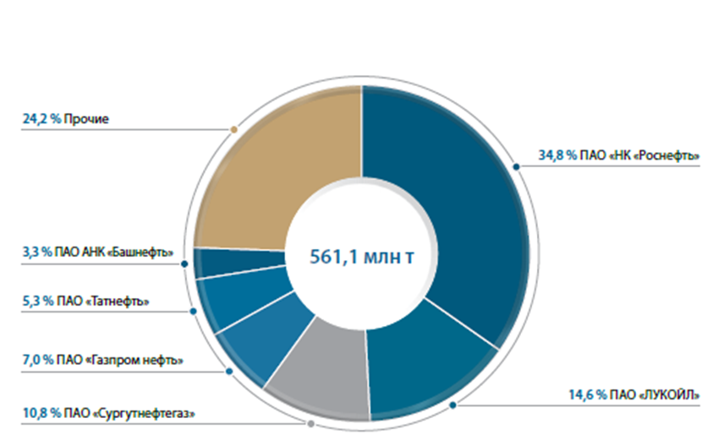
Место нефтяной компании «Сургутнефтегаз» в рейтинге национальных компаний по объему добытой нефти в 2019 году

Slide 5
Сравнение затрат на инновационную деятельность, включая повышение уровня образования сотрудников, с другой крупной нефтяной компанией

Slide 6
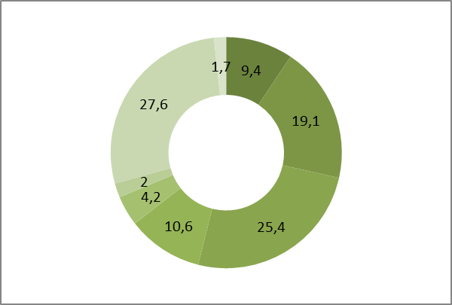
Виды природоохранных мероприятий проводимых НК «Сургутнефтегаз»
29,4 млрд.руб

Slide 7
Виды природоохранных мероприятий проводимых НК «Сургутнефтегаз», %

Slide 8
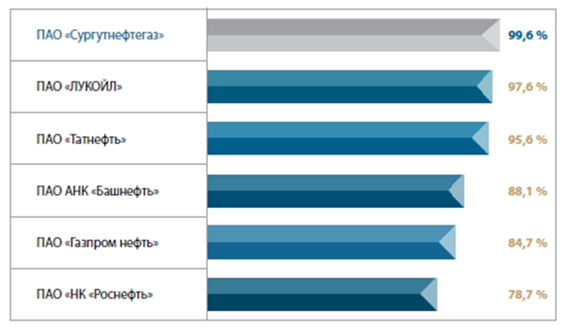
Место НК «СНГ» в рейтинге по утилизации ПНГ

Slide 9
ВЫВОДЫ:
Деятельность компании, влияющая на изменения климата максимально соответствует требованиям, предъявляемым к НК Всемирным банком
Безпрерывный и своевременный процесс модернизации, путем внедрения информационных технологий во все сферы производства, позволяет предупреждать и минимизировать возможные экологические риски,
Компания закрепила в социальной политике и неукословно выполняет мероприятия направленные на решение социальных вопросов, активно занимается вопросами реализации интеллектуального потенциала, предоставляет возможности для роста благосостояния и гармонизации жизни сотрудников и их семей
Политика НК «Сургутнефтегаз» отвечают принципам гуманизации развития и экономического роста, и общей Концепции устойчивого развития.
СПАСИБО ЗА ВНИМАНИЕ!

